Slide 1

BDD. QA & Dev – братья на век, или размытия границ...

Slide 2
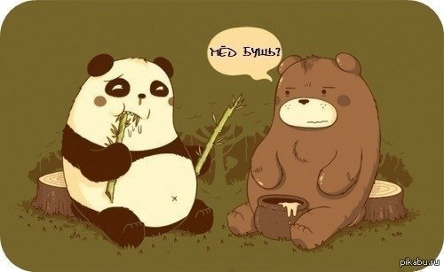

Slide 3
Behavior Driven Development
Подход в разработке программного обеспечения, где мы фокусируемся в первую очередь на поведении системы с позиции сферы, которую она будет обслуживать.

Slide 4
Зачем?
Все учасники проекта разговаривают на одном языке.
Мы делаем только то, за что готовы/рады нам платить, при этом “интересность” разработки сохраняется.
Все роли заинтересованы в интересах друг друга, все в одной лодке.
Agile- методологии “оживают” и становятся естественными для учасников проекта.

Slide 5
Инженер с фокусом на тестировании
Реальность диктует “правильность“ роли QA
Случайные люди владеющими ПК уже не вариант
Правильное тестирование – это серьйозный инжинерный труд.
QA - это полноценный член НАШЕЙ команды, а не человек с другой команды “врагов”, которые подходят к системе как к “черному ящику”.
За качество продукта и тестирование отвечает вся команда, а не “человек по качеству”.
Задача тестировщика – нивилировать потенциальные ошибки на самых ранних стадиях, и сделать их практически невозможными, “влазя” чем глубже в систему на самых ранних стадиях, тем лучше.
QA имеет право вета на архитектурное решение, пока не будет понятно как точно мы будем проверять предлагаемое решение, и как проверка будет внесена/автоматизирована в общую сборку системы.

Slide 6

Мечта QA с фокусом на ручном тестировании

Slide 7
Мечта QA с фокусом на ручном тестировании
Которой нельзя дать сбыться...

Slide 8
Мечта QA с фокусом на ручном тестировании
Которой нельзя дать сбыться...
Вот я сейчас научусь писать на Selenium-е и будет мне “легко и много денег”...

Slide 9
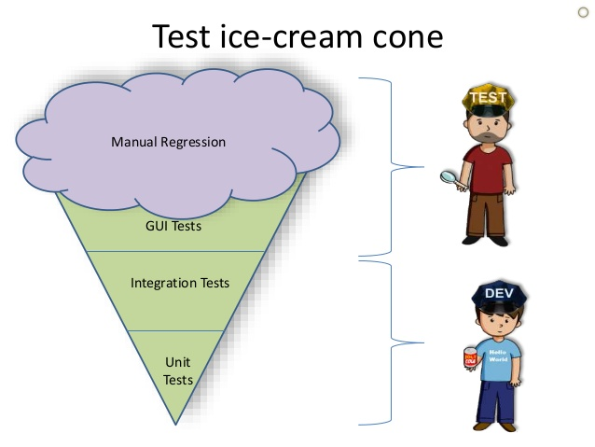
Мечта QA с фокусом на ручном тестировании
Которой не льзя дать сбыться...
Вот я сейчас научусь писать на Selenium-е и будет мне “легко и много денег”...

Slide 10
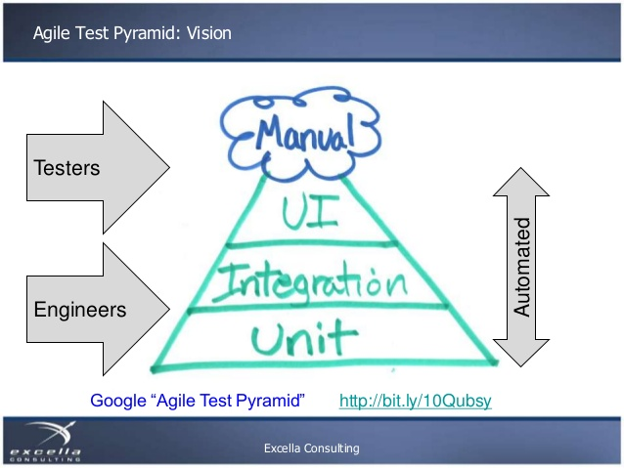
Должно быть так

Slide 11
Так чем же должен заниматься QA-ижинер?
Постоянно на всех митингах и не только носиться с вопросом “как мы будем это тестировать?”.
Не просто носиться, а работать в связках с разработчиками, чтобы понимать как это реализуется, и как он сам может запустить тесты и протестировать альтернативными средствами на любом слое приложения.
“Пытаться” делегировать тестирование как можно глубже и больше в рутину сборки в автоматическом режиме.
Писать тесты уровня UI, но минимальное количество – для самого критичного и самого потенциально уязвимого к поломкам.
Выполнять сессии иследовательского тестирования, где он творчески в строго ограниченном временном диапазоне проходит “необычные траектории” по приложению с позиции “изучения продукта как можно лучше”. Все,что имеет уже накатанный сценарий, должно быть в пирамиде, а не в списке тест кейсов.
Заниматься постоянной оптимизацией, чтобы ручного тестирования было как можно меньше, идеал: все что руками - “исследотельское и интересное”.

Slide 12
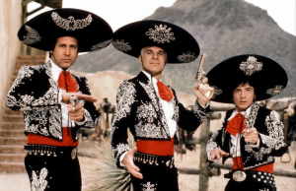
Приход “третьего”, который не мешает

Slide 13
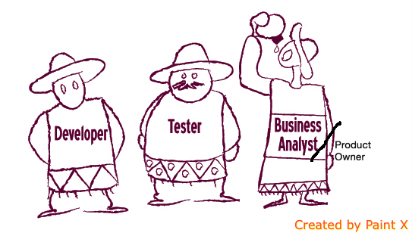
Ежедневный митинг, минимальный состав ролей-учасников(Tree Amigos Meeting)

Slide 14
Повестка дня митинга
Что мы делаем сейчас, как дела с нашими планами?
Вопросы с уточнениями к Product Owner(уточнения, выявление непродуманного ранее, установление эталона).
Написание документации на языке сферы бизнеса(домена), которая должна быть максимально “доменной” и минимально технической.
Постоянно определяем “как мы будем тестировать?” изменения, уточнения и т.д. и т.п.
Другое.

Slide 15
Как извлечь максимум пользы из документации?
Все должны быть заинтересованы в постоянной поддержке ее актуальности.
Ее неактуальность должна мешать жизни сразу всем/ ее актуальность должна помогать жизни каждому.
Документация должна быть приемочными тестами. То, что уже сделано, должно рутинно проверяться инструментами сборки проекта.
Написание документации должно проходить максимально эффективно, в идеале это должно быть делегировано продукт оунеру, и ее можно с минимальными правками извлекать из переписки, чата и т.п.

Slide 16
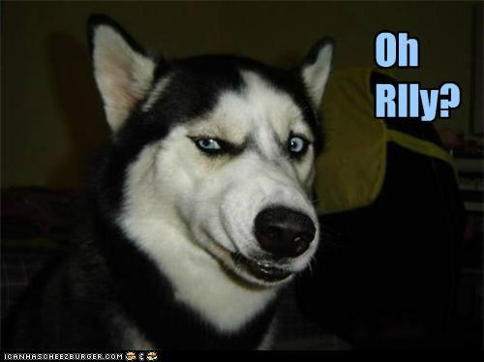
Красивые слова... или че ты мне паришь!?

Slide 17
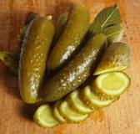
Gherkin или при чем здесь огурцы
https://github.com/cucumber/cucumber/wiki/Gherkin

Slide 18
Что это такое?
Человекопонимаемый язык, который ограничивает минимальной структурой и несколькими ключевыми словами
Пришел с Ruby-мира и портирован на множество других языков(влючая Javascript)
Является частью платформы Cucumber, которая позволяет запускать приемочные тесты с документации, написанной на этом языке, на Java, Javascript и так далее.

Slide 19
Как это выглядит?
Feature: Bread recipe
Rules:
- the bread will burn if you bake it for longer than 30 minutes
- if you forget the yeast, the bread will not rise and be heavy
- if you forget the salt, the bread will not be delicious
Background:
Given maximum weight of one loaf is 850 g to be not humid inside
And maximum time to be in oven without burn out surface of a loaf is 30 minutes
And good proportion of ingredient to flour is:
| ingredient | ratio |
| water | 3/5 |
| salt | 1/5 |
| yeast | 1/10 |
Scenario: Delicious 2 loaves of bread
Given ingredients in grams:
| name | flour | water | salt | yeast |
| quantity | 1000 | 600 | 20 | 10 |
When I mix the ingredients into a dough
And I shape the dough into 2 loaves
And I bake the loaves in the oven for 25 minutes
Then I should have 2 delicious loaves of bread

Slide 20
Давайте попробуем сразу на вкус!
Напишем приложение на java
Пусть это будет приложение “Чата компании Krusche&Company”
Функционал будет минимальный, но пройдем все этапы появления живой версии проекта.

Slide 21
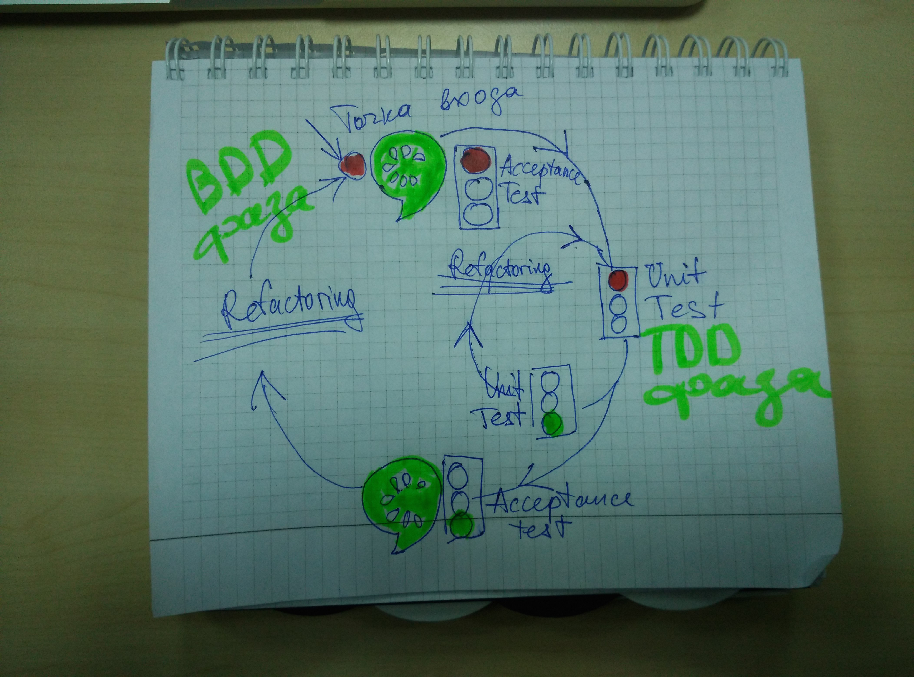
Как разарабатывать “правильно”

Slide 22
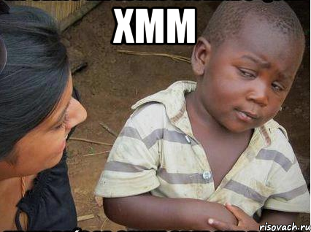
И что всегда нужно писать тесты?

Slide 23
Ответ
“Time to market” vs “Cost of error”

Slide 24
Спасибо за внимание
andrey.ieremenko@kruschecompany.com
andrew.yeremenko@gmail.com

